Slide 1
LIIKEMÄÄRÄ
Kun kaksi kappaletta törmää, niin niihin vaikuttaa yhtä suuret vastakkaissuuntaiset voimat.
Kappaleiden massojen ja nopeuksien tulojen summa ennen törmäystä ja sen jälkeen ovat yhtä suuret.
Massan ja nopeuden tuloa sanotaan liikemääräksi (p).
Liikemäärä p=mv
[m]= 1kg
[v]= 1m/s
[p]= 1kgm/s

Slide 2
IMPULSSI
Kappaleen liiketila muuttuu törmäyksessä sitä enemmän mitä suurempi kappaleeseen vaikuttava voima (F) on ja…
mitä kauemmin (∆t) voima vaikuttaa.
Voiman ja sen vaikutusajan tuloa sanotaan IMPULSSIKSI (I).
Impulssi I = F∆t
[F] = 1N
[∆t] = 1s
[I] = 1Ns

Slide 3
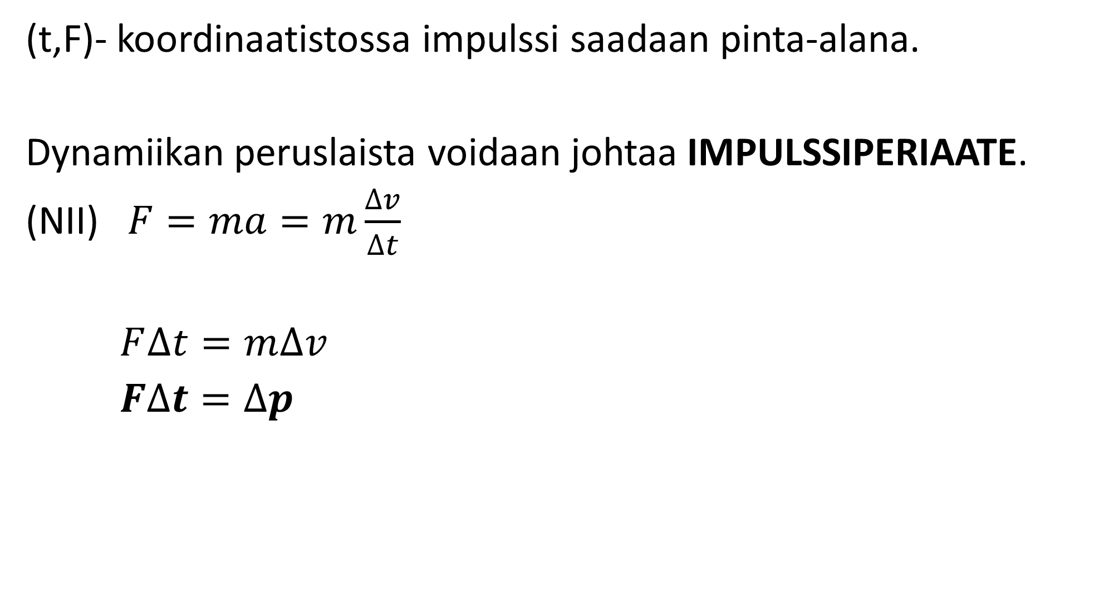
(t,F)- koordinaatistossa impulssi saadaan pinta-alana.
Dynamiikan peruslaista voidaan johtaa IMPULSSIPERIAATE.
(NII) $F=ma=m\frac{∆v}{∆t}$
$F∆t=m∆v$
$F∆t=∆p$

Slide 4
Liikemäärän säilymislaki
Törmäyksessä kappaleisiin vaikuttaa yhtä suuret, mutta vastakkaissuuntaiset voimat (NIII). →
Kappaleisiin vaikuttavat yhtä suuret, mutta vastakkaissuuntaiset impulssit. →
Kappaleiden liikemäärän muutokset ovat yhtä suuret, mutta vastakkaissuuntaiset →
Koko systeemin liikemäärän muutos on nolla. →
Systeemin liikemäärä säilyy…

Slide 5



Liikemäärän säilymislaki

Slide 6
Kimmoisassa törmäyksessä liike-energia ja liikemäärä säilyy.
Kimmottomassa törmäyksessä vain liikemäärä säilyy.
Täysin kimmottomassa törmäyksessä kappaleet takertuvat toisiinsa kiinni. Vain liikemäärä säilyy.

